Slide 1
Mạng xã hội đọc truyện Flook
Nhóm thực hiện: Nhóm Flex
Môn học: Khởi sự doanh nghiệp
Giảng viên: Thầy Phụng Nam

Slide 2
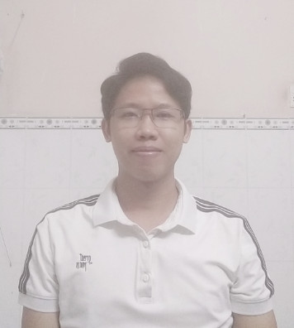
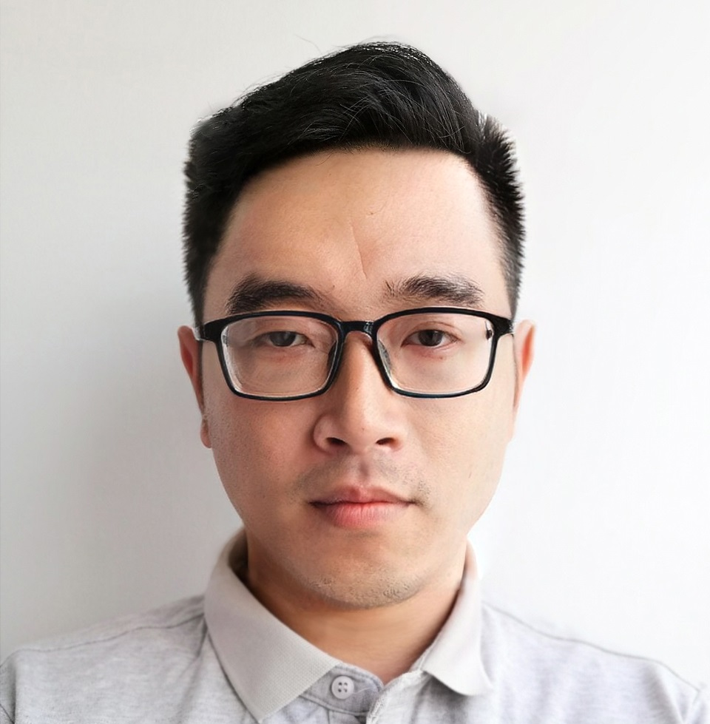

Danh sách thành viên
Trần Phước Sanh Phó nhóm
Đặng Hoàng Huy Trưởng nhóm
Phan Hồng Quân Phụ trách kỹ thuật
Trách nhiệm, đáng tin cậy. Luôn hoàn thành tốt công việc được giao
Bình tĩnh, tự tin. Có góc nhìn toàn cảnh. Thích chinh phục thử thách
Có năng lực. Luôn tìm ra cách dễ dàng để hoàn thành công việc.

Slide 3
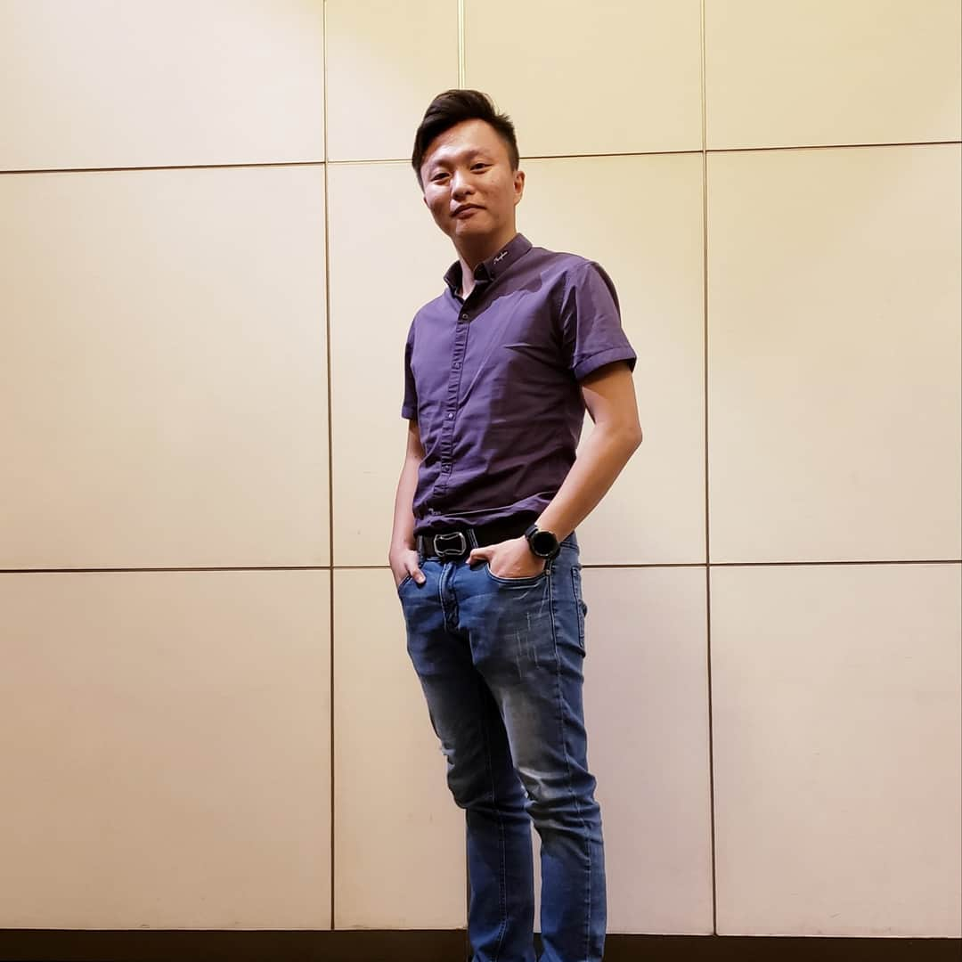


Danh sách thành viên
Huỳnh Tấn Thành Phụ trách maketing
Hoàng Anh Tú
Thành viên
Hà Mạnh Hùng Thành viên
Hòa đồng, vị tha và ham học hỏi. Nhiệt tình giúp đỡ mọi người.
Vui vẻ, hòa đồng, sáng tạo. Luôn tìm cách gắn kết mọi người.
Thành viên mới nhất của nhóm. Hòa đồng, năng nổ, tích cực kết nối.

Slide 4
Mục lục
Giới thiệu dự án
Sứ mệnh
Vốn và chi phí
Phân tích SWOT
1
3
5
7
2
4
6
Tầm nhìn
Giá trị cốt lõi
Maketing 4P

Slide 5
1.
Giới thiệu dự án
Thông tin tổng quan về dự án: Tên, mô tả, phân loại, khách hàng mục tiêu...

Slide 6
Giới thiệu dự án
Mô tả sản phẩm:
Ứng dụng đọc truyện trên di động, chú trọng tính kết nối.
Tên dự án:
Mạng xã hội đọc truyện Flook.
Đáp ứng nhu cầu người dùng:
Kết nối, thảo luận nội dung. Tham gia xây dựng nội dung, kiếm tiền từ thú vui giải trí
Đối tượng khách hàng:
Chủ yếu là đọc giả tuổi teen.
Phân loại sản phẩm:
Truyện tranh, tiểu thuyết, truyện chat.
Các nguồn lợi nhuận:
Quảng cáo; Nâng cấp VIP; Người dùng nạp tiền mua vật phẩm.
.

Slide 7
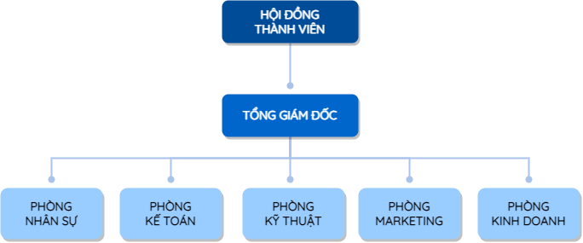
Sơ đồ tổ chức

Slide 8
2.
Tầm nhìn
Công ty có thể phát triển tới đâu trong viễn cảnh tương lai xa.

Slide 9

“ Trong vòng 10 năm trở thành mạng xã hội đọc truyện số 1 Việt Nam dành cho giới trẻ. ”
Flook định hướng trở thành nền tảng đọc và nghe hàng đầu Việt Nam. Nơi fan hâm mộ tìm đến mỗi khi muốn đọc và thảo luận một tập truyện mới.

Slide 10
3.
Sứ mệnh
Lý do tồn tại của dự án, sản phẩm, của ứng dụng Flook là gì?

Slide 11

“ Mở tiềm năng, khơi sáng tạo, xây dựng cộng đồng, kết nối đam mê. ”
Flook muốn xây dựng nền tảng mang tính kết nối cao cho cả đọc giả và tác giả, tạo nên môi trường tương tác sôi nổi, thú vị.

Slide 12
4.
Giá trị cốt lõi
Đâu là những nguyên tắc cần được giữ vững.

Slide 13
Giá trị cốt lõi
Trách Nhiệm
Có trách nhiệm với xã hội, tuân thủ pháp luật và chuẩn mực đạo đức người Việt Nam.
03
Sáng Tạo
Không ngừng đổi mới, tiên phong đi đầu, sáng tạo nên những tính năng độc đáo, thú vị.
01
02
Kết Nối
Luôn luôn kết nối và tạo nên sự kết nối. Xây dựng cộng đồng văn minh, bền vững.

Slide 14
5.
Phân tích SWOT
Phân tích điểm mạnh, điểm yếu, cơ hội, thách thức của dự án. Đâu là yếu tố ảnh hưởng đến hiệu quả dự án.

Slide 15
Phân tích SWOT
ĐIỂM MẠNH
Tất cả thành viên đều biết lập trình.
Yêu thích và có hiểu biết về truyện Manga.
ĐIỂM YẾU
Chưa đủ kinh nghiệm.
Tài chính yếu.
Thiếu kiến thức thể loại mới.
S
W
Thời gian sử dụng Internet tăng cao từ khi đại dịch.
Đọc giả tiềm năng lên đến 17 triệu học sinh.
CƠ HỘI
Thị trường nhiều đối thủ.
Vấn đề bản quyền ngày càng được siết chặt.
THÁCH THỨC
O
T

Slide 16
6.
Marketing 4P
Phân tích 4 yếu tố trong marketing bao gồm: Product (Sản phẩm), Price (Giá cả), Place (Địa điểm), Promotion (Quảng bá)

Slide 17
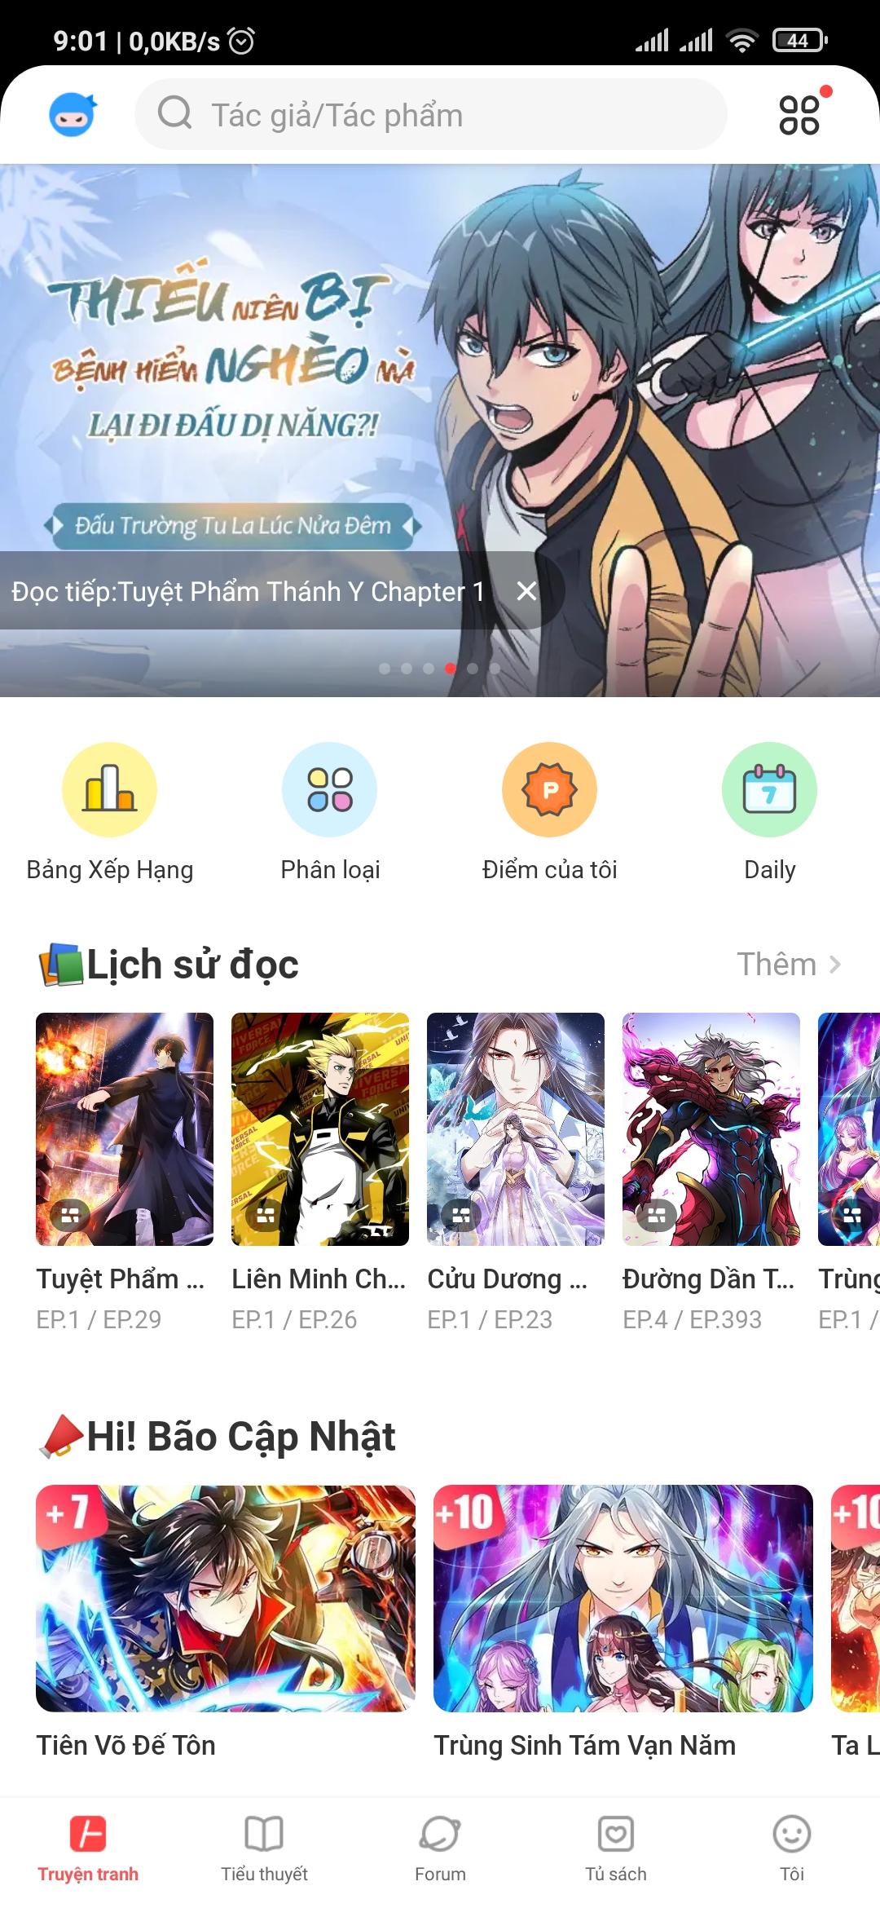
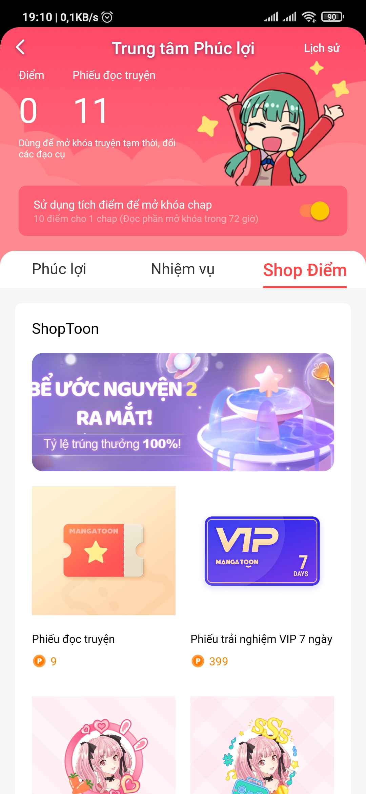
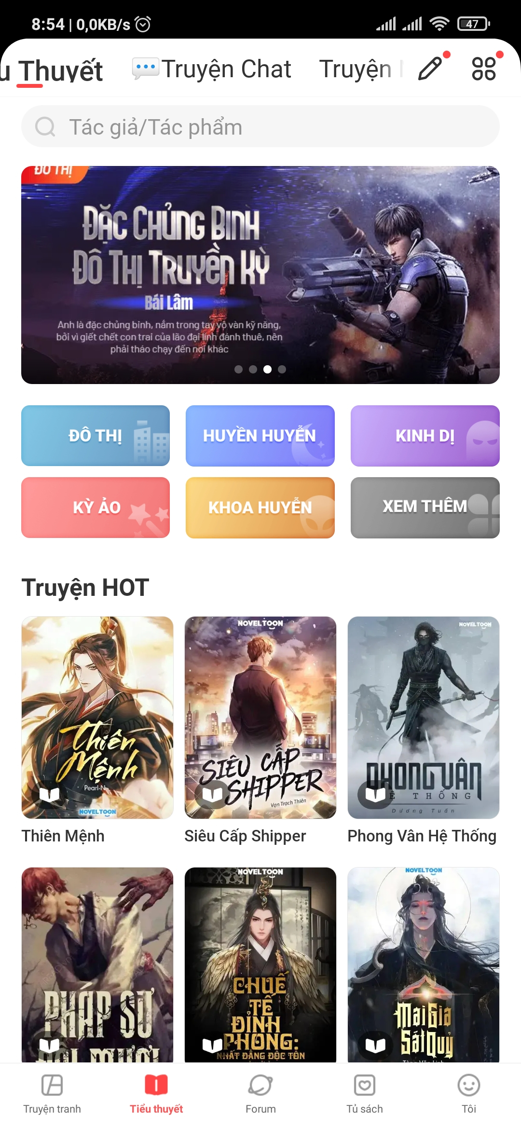
Product
Mạng xã hội Flook
Thiết kế đẹp
Dễ sử dụng
Nghe truyện, tiểu thuyết
Tương tác
Nhanh chóng
An toàn bảo mật
Đa dạng các thể loại

Slide 18
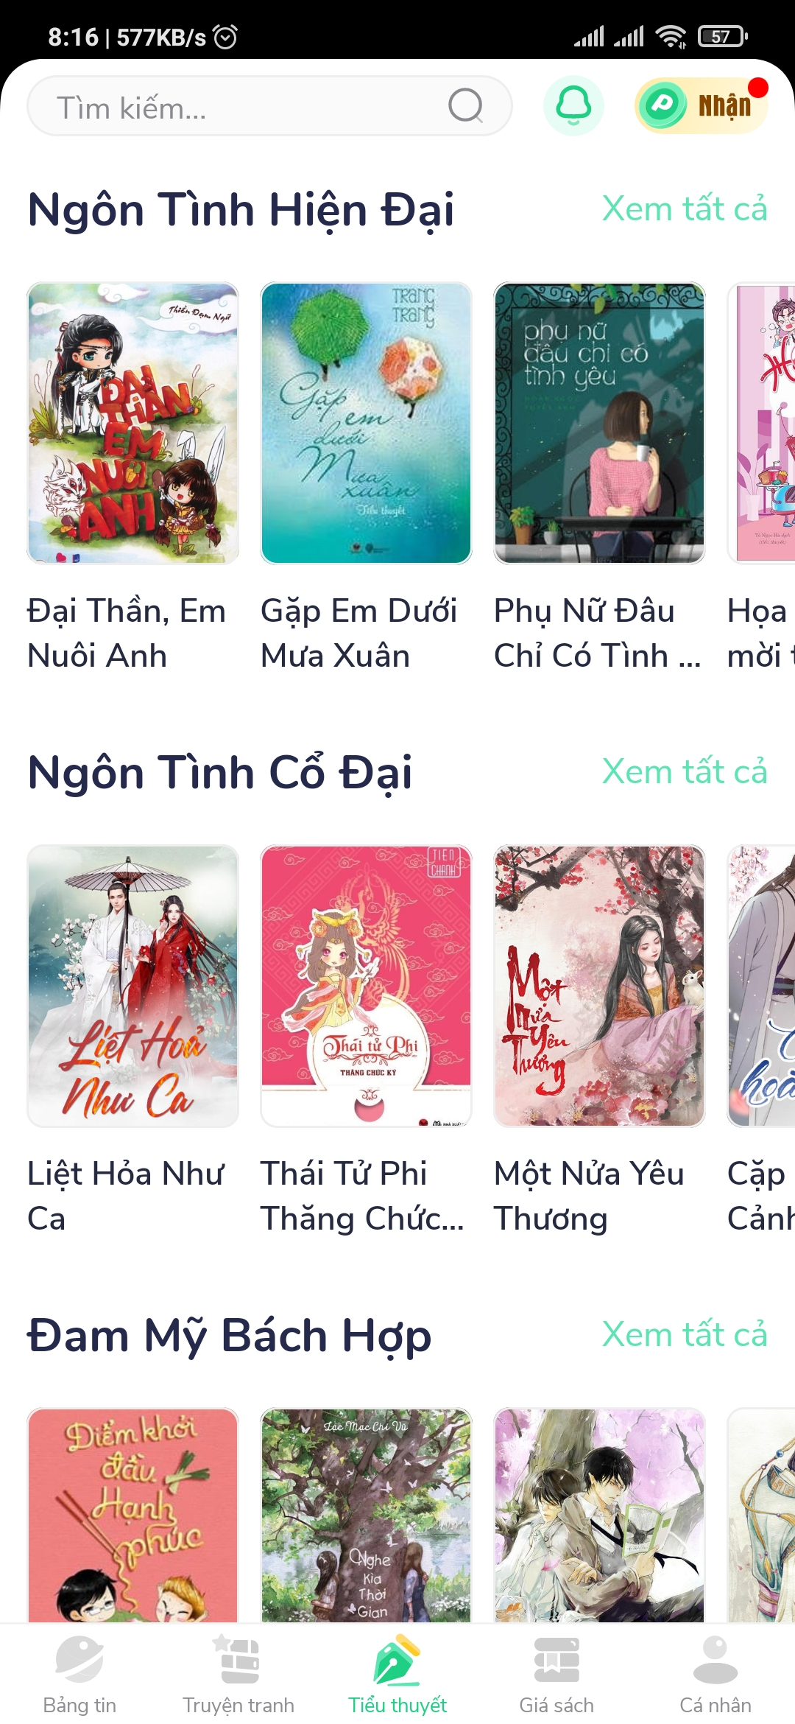
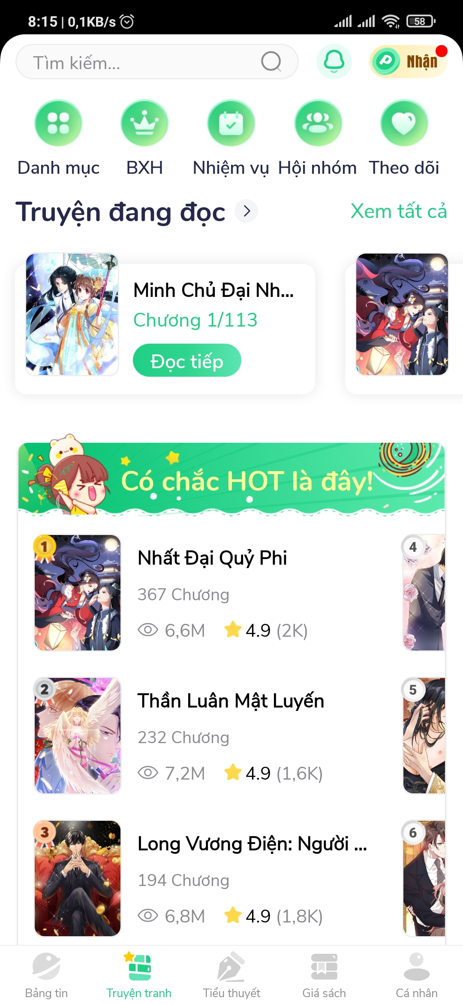
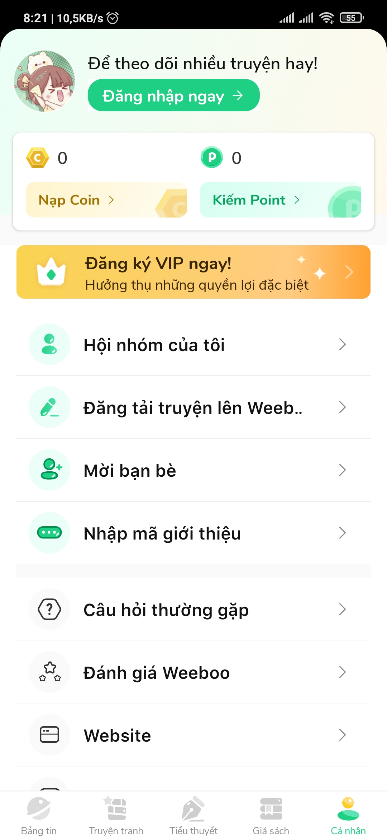
Weeboo
Thiết kế đẹp
Dễ sử dụng
Nhanh
An toàn bảo mật
Đa dạng các thể loại

Slide 19
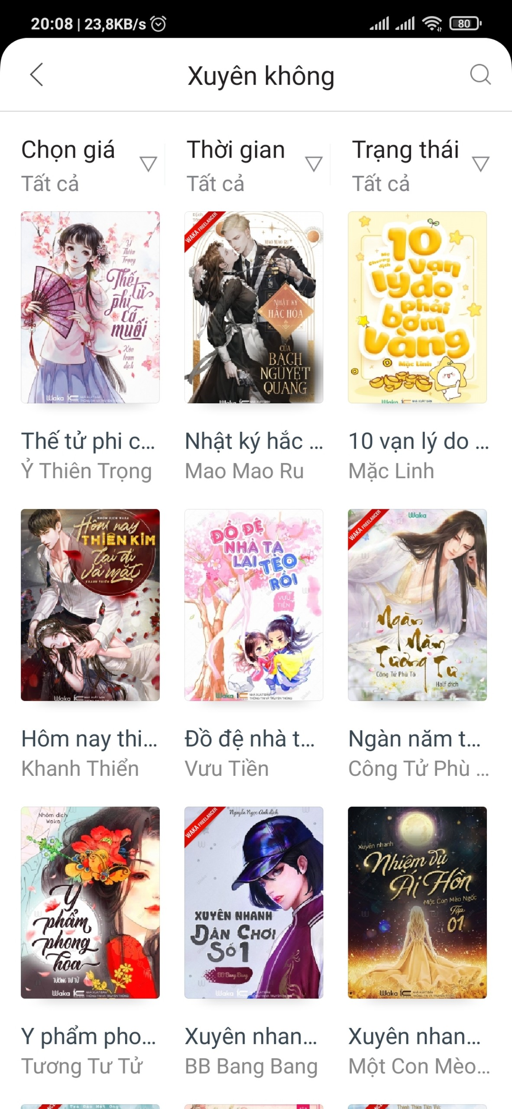
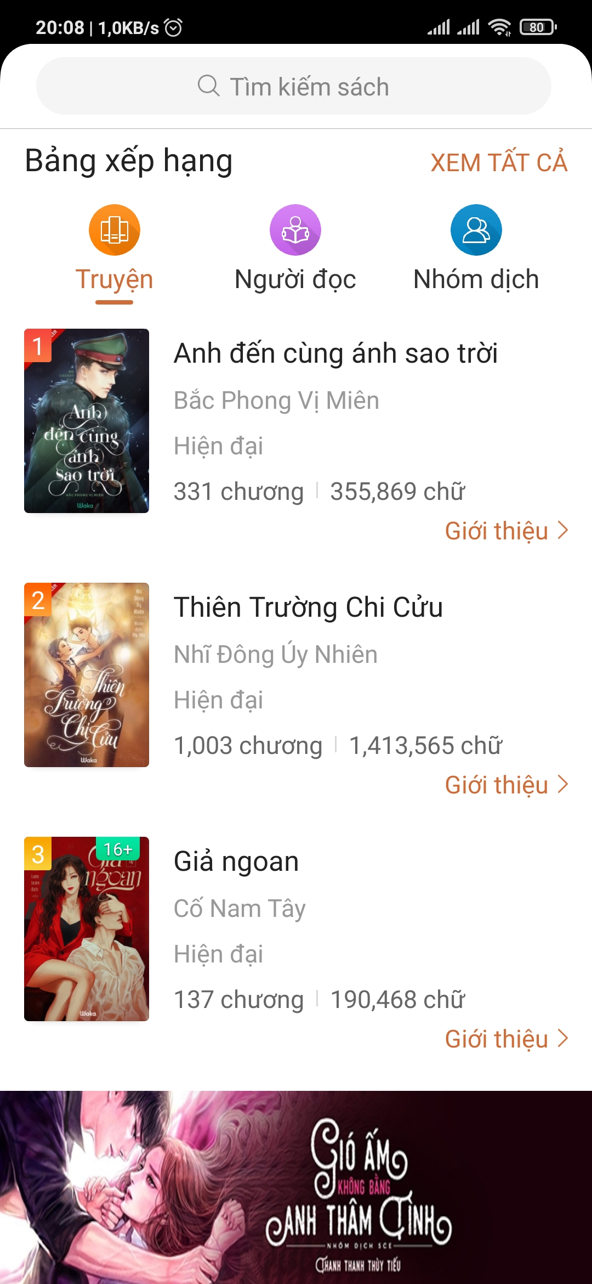

Waka
Thiết kế đẹp
Dễ sử dụng
Nhanh
Nghe sách
An toàn bảo mật
Đa dạng các thể loại

Slide 20
Price
Dowload
Flook :
Gói sản phẩm:
Vip 1: 45.000đ/1 tháng
Vip 2: 70.000đ/2 tháng
Vip 3: 90.000/4 tháng
Waka
1.000.000
800.000
Weeboo:
Gói sản phẩm:
Vip 1: 46.000đ/1 tháng
600.000
WeeBoo
400.000
Waka:
Gói sản phẩm:
Vip 1: 45.000đ/1 tháng
Vip 2: 99.000đ/3 tháng
Vip 3: 369.000/12 tháng
200.000
FLook
30.000
30.000
120.000
140.000
Price
60.000
90.000

Slide 21
Place
Flook
Địa chỉ công ty: Q12 - Tp. HCM.
Sản phẩm: App Store, Google Play, Web
Khách hàng: Người thích truyện, tiểu thuyết.
Đối thủ: Weeboo, Waka, Phố sách, Đọc truyện online…
Weeboo
Địa chỉ công ty: Đống Đa - Hà Nội.
Sản phẩm: App Store, Google Play, Web.
Khách hàng: Người thích truyện, tiểu thuyết.
Waka
Địa chỉ công ty: Cầu Giấy - Hà Nội.
Sản phẩm: App Store, Google Play, Web.
Khách hàng: Người đọc sách, truyện, tiểu thuyết.
VS

Slide 22
Promotion
Flook
Quảng cáo: Mạng xã hội, Goole, App Store, Google Play.
Quảng bá: Tạo các hoạt động, sự kiện offline.
Tặng quà: Coin, thẻ Vip, khi tham gia hoạt động sự kiện.
Weeboo
Quảng cáo: Mạng xã hội, Google.
Quảng bá: Không.
Waka
Quảng cáo: Mạng xã hội, Google.
Quảng bá: Không.
VS

Slide 23
7. Vốn và chi phí
Liệt kê các loại vốn, chi phí, bảng ước tính doanh thu…

Slide 24
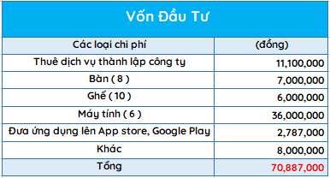
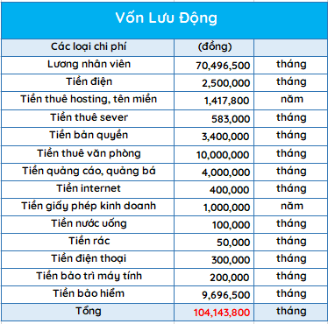
Bảng vốn
Đơn vị tính : (đồng)
Đơn vị tính : (đồng)

Slide 25
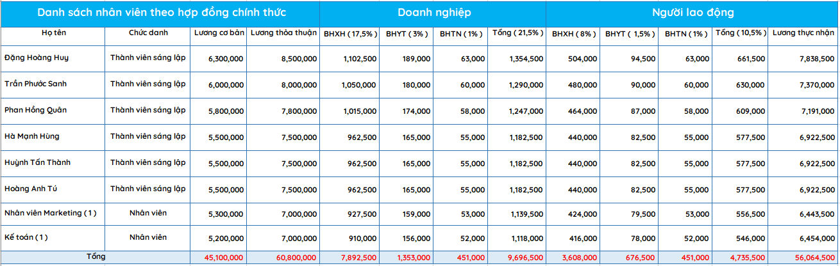
Bảng lương
Đơn vị tính : (đồng)

Slide 26
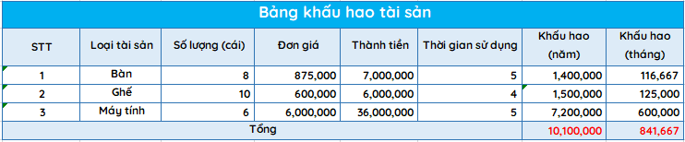
Bảng khấu hao tài sản
Đơn vị tính : (đồng)

Slide 27


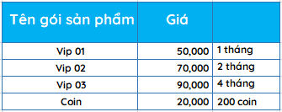
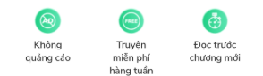
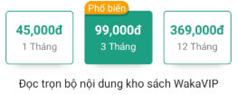
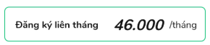
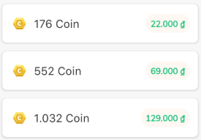
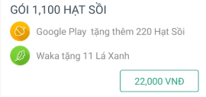
Cách tính giá bán và ước lượng doanh thu
Flook
Đăng kí vip (không quản cáo, đọc trọn bộ sách, 500 coin/tháng).
Coin (tặng quà cho tác giả, download truyện).

Slide 28
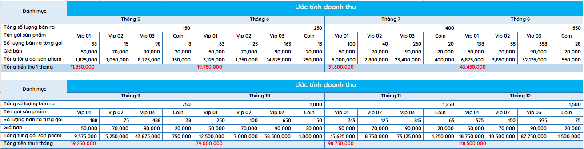
Bảng ước tính doanh thu
Đơn vị tính : (đồng)

Slide 29
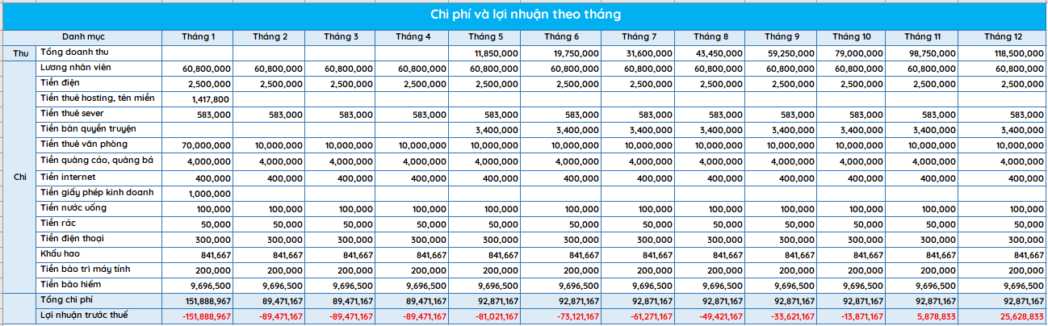
Bảng chi phí và lợi nhuận
Đơn vị tính : (đồng)

Slide 30
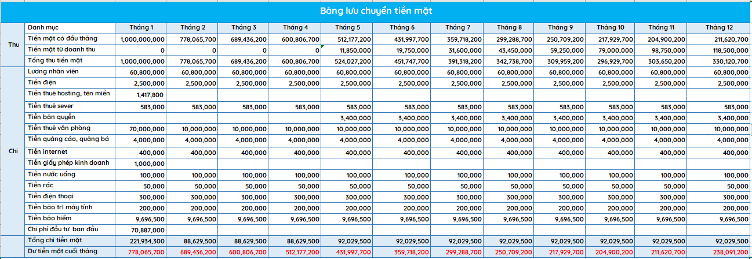
Bảng lưu chuyển tiền mặt
Đơn vị tính : (đồng)

Slide 31

Khó Khăn
Kiến thức mới.
Mất nhiều thời gian tìm hiểu.

Slide 32

Thuận Lợi
Có tài liệu tham khảo.
Sự hỗ trợ từ Thầy Phụng Nam.
Kinh nghiệm thực tế từ Thầy.

Slide 33
Cám ơn thầy và các bạn đã theo dõi!

